Slide 1
DEPARTAMENTO DE INGENIERÍA ELECTRÓNICA AUTOMATIZACIÓN Y CONTROL
“INGENIERÍAS CONCEPTUAL, BÁSICA Y DE DETALLE PARA LA OPTIMIZACIÓN DEL SISTEMA DE DESHIDRATACIÓN Y ALMACENAMIENTO DEL CAMPO SACHA SUR-RÍO NAPO CEM”
AUTORES: OCHOA FIERRO DAYANA
MENDOZA TERÁN CARLOS

Slide 2
agenda
INTRODUCCIÓN
INGENIERÍA CONCEPTUAL
INGENIERÍA BÁSICA
INGENIERÍA DE DETALLE
PRUEBAS Y RESULTADOS
CONCLUSIONES Y RECOMENDACIONES

Slide 3
Introducción
Antecedentes
Justificación e Importancia
Objetivos

Slide 4
antecedentes
Descubierto por Texaco-Gulf en 1969
Producción arrancó el 6 de julio de 1972
Pasa a Cepe –Texaco hasta 1989
2009 RÍO NAPO CEM
Petroproducción en 1989

Slide 5
Justificación E importancia
Sacha Sur
Gran campo de explotación
Operando a su máxima capacidad
Presenta limitaciones respecto al manejo de ciertos parámetros
Existen inconvenientes respecto a la temperatura del fluido de producción
Equipos y líneas de interconexión deteriorados
Es operada de forma manual

Slide 6
Justificación E importancia
PROYECTO EN SACHA SUR
Optimizar el desempeño
Solventar los inconvenientes actuales
Inclusión de un “Tanque Multipropósito
Analizar todas las instalaciones y facilidades para su automatización
Tener una operación segura y confiable de la estación
Eliminar en la medida de lo posible la operación manual

Slide 7
OBJETIVOS
Objetivo General
Desarrollar las ingenierías conceptual, básica y de detalle para la optimización del sistema de deshidratación y almacenamiento del campo Sacha Sur

Slide 8
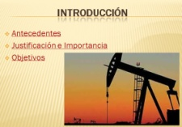
OBJETIVOS
Objetivos Específicos
Analizar el sistema de deshidratación y almacenamiento y su operación dentro de la estación Sacha Sur
Establecer a través de la automatización soluciones para la optimización del proceso de deshidratación y almacenamiento
Determinar la lógica de control adecuada para cada uno de los procesos que intervienen en el sistema
Evaluar mediante simulación, el proceso de deshidratación y almacenamiento

Slide 9
Ingeniería conceptual
Descripción de las instalaciones existentes
Funcionalidad del sistema deshidratación y almacenamiento
Soluciones para la optimización del proceso de deshidratación y almacenamiento
Filosofía de operación y control preliminar

Slide 10
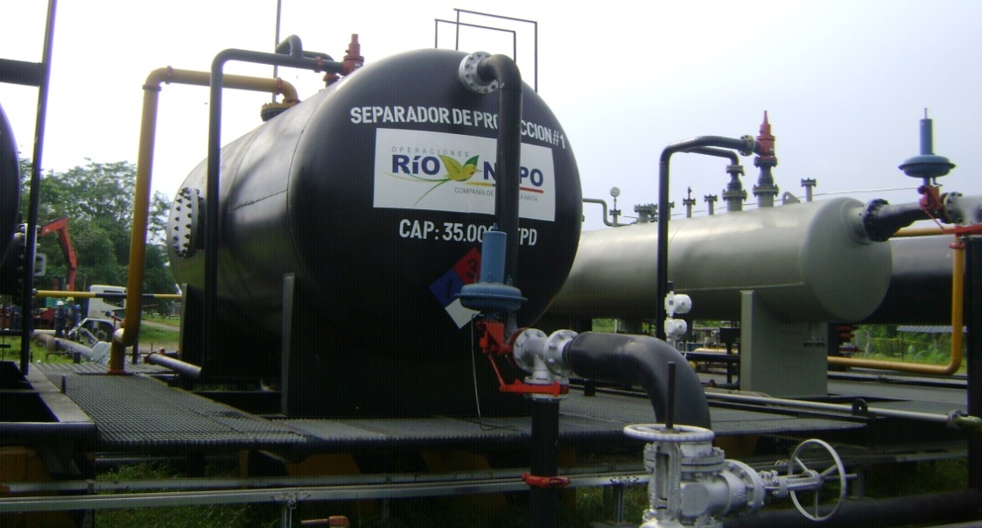
Descripción de las instalaciones existentes
Múltiple de prueba y producción
Separadores (Bifásicos y Trifásicos)
Autores: Ochoa Dayana-Mendoza Carlos

Slide 11
Descripción de las instalaciones existentes
Sistema de deshidratación (lavado)
Está integrado por una bota desgasificadora, y el tanque lavador.
Para mantener una temperatura adecuada y facilitar las operaciones de lavado, se dispone de un sistema auxiliar de calentamiento de agua.
El tanque de lavado actual dispone de un sistema manual para mantener el nivel del colchón de agua en el tanque, y el nivel total en el mismo
Autores: Ochoa Dayana-Mendoza Carlos

Slide 12
Descripción de las instalaciones existentes
Sistema de calentamiento
Sistema de captación de gas
Autores: Ochoa Dayana-Mendoza Carlos
Notes:
El sistema de captación de gas está conformado principalmente por un scrubber de gas, el cual alimenta con gas al sistema de tratamiento de gas combustible para los calentadores de agua (industrial y artesanal).

Slide 13
Descripción de las instalaciones existentes
Sistema de almacenamiento (lavado)
Está formado por una bota desgasificadora, y el tanque de almacenamiento.
El tanque de almacenamiento actual dispone de un sistema manual de control de nivel de crudo
Autores: Ochoa Dayana-Mendoza Carlos

Slide 14
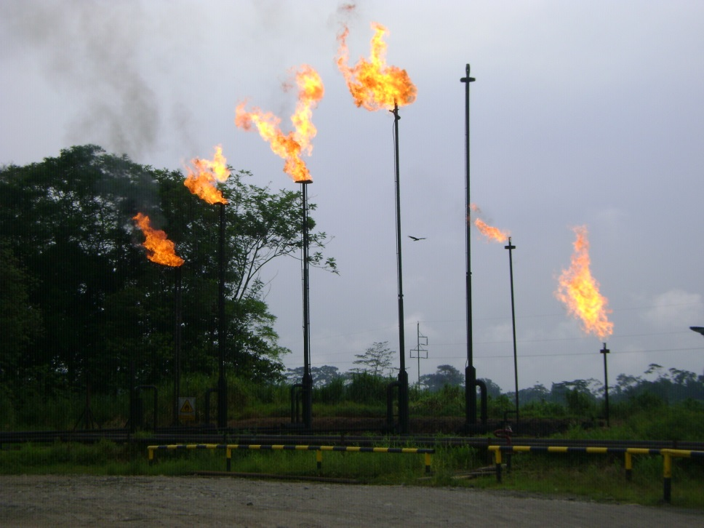
Descripción de las instalaciones existentes
Sistema de aire de Sistema de venteos
instrumentos
Autores: Ochoa Dayana-Mendoza Carlos

Slide 15
Descripción de las instalaciones existentes
Sistema de inyección de químicos
La estación Sacha Sur cuenta con tres sistemas de inyección de químicos:
Autores: Ochoa Dayana-Mendoza Carlos

Slide 16
Funcionalidad del sistema deshidratación y almacenamiento
Estación recibe fluido multifásico
Se envía el fluido a los separadores de producción
Separadores Bifásicos
Separadores Trifásicos
A tanque de almacenamiento
A sistema de lavado
Autores: Ochoa Dayana-Mendoza Carlos

Slide 17
Funcionalidad del sistema deshidratación y almacenamiento
PROCESO DE DESHIDRATACIÓN
El fluido ingresa a la bota desgasificadora
El gas separado es enviado al sistema de antorcha
Se envía por gravedad al tanque de almacenamiento
El crudo en especificación sale por la parte superior del tanque de lavado
El fluido (crudo/agua) libre de gas, es enviado al tanque de lavado
El agua separada es utilizada para ser calentada
Autores: Ochoa Dayana-Mendoza Carlos

Slide 18
Funcionalidad del sistema deshidratación y almacenamiento
PROCESO DE ALMACENAMIENTO
Recibe la producción de los separadores bifásicos aguas arriba
Recibe crudo en especificación del tanque lavador aguas abajo
A sistema de power oil
El crudo almacenado en el tanque de almacenamiento es enviado a 2 destinos
El fluido (crudo/agua) libre de gas, es enviado al tanque de lavado
El control de nivel se lo realiza de forma manual
A Sacha Central
Autores: Ochoa Dayana-Mendoza Carlos

Slide 19
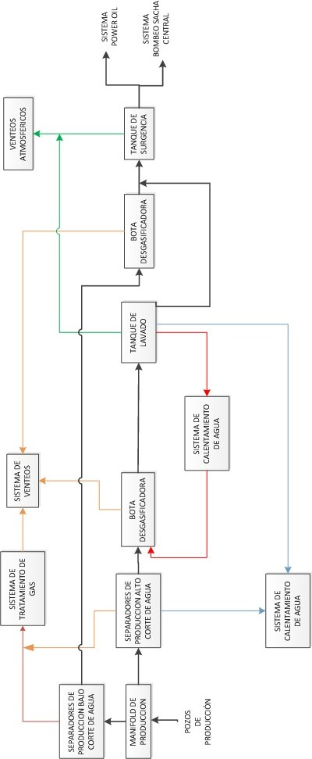
Diagrama de flujo de bloque del proceso actual
Autores: Ochoa Dayana-Mendoza Carlos

Slide 20
Soluciones para la optimización del proceso de deshidratación y almacenamiento
SISTEMA DE LAVADO
Problemas encontrados
Propuesta de solución
No es posible mantener un control estable de la temperatura, para controlar la temperatura en el sistema de lavado, los operadores intentan realizarlo de forma manual
Implementar un sistema de control para el sistema de calentamiento de fluido con el objeto de controlar la temperatura del proceso
Ausencia de un sistema automático para mantener el nivel del colchón de agua en el tanque
Disponer de un sistema automático de control de nivel del colchón de agua
Autores: Ochoa Dayana-Mendoza Carlos

Slide 21
Soluciones para la optimización del proceso de deshidratación y almacenamiento
SISTEMA DE LAVADO
Problemas encontrados
Propuesta de solución
El tanque de lavado no dispone de un sistema automático para medir su nivel
Inclusión de un sistema de medición de nivel automático en el nuevo sistema de lavado
No dispone de un sistema automático para la inyección de químicos en el proceso de deshidratación de crudo
Incluir un sistema de dosificación automático
Disponer de un sistema de drenajes automático
No dispone de un sistema de drenajes
Autores: Ochoa Dayana-Mendoza Carlos

Slide 22
Soluciones para la optimización del proceso de deshidratación y almacenamiento
SISTEMA DE ALMACENAMIENTO
Problemas encontrados
Propuesta de solución
No dispone de un sistema automático de control y medición de nivel de crudo
Inclusión de un sistema de control y medición de nivel automático
SISTEMA DE SEPARACIÓN
Problemas encontrados
Propuesta de solución
El control de nivel de los equipos de separación bifásicos es completamente manual
Automatizar el control de todos los separadores o remplazar los separadores del tipo bifásico por separadores del tipo trifásico
Autores: Ochoa Dayana-Mendoza Carlos

Slide 23
Filosofía de operación y control preliminar
Ingresa fluido multifásico
Sistema de bombeo
Sistema de calentamiento
Inyección de químicos a tanque de lavado
Tanque de lavado
(Formación y mantenimiento de colchón de agua)
Bota desgasificadora tanque de lavado
Crudo en especificación a tanque de almacenamiento
A Sacha Central
Autores: Ochoa Dayana-Mendoza Carlos

Slide 24
Ingeniería básica
Diseño de la automatización del nuevo sistema de deshidratación y almacenamiento
Consideraciones generales del sistema eléctrico
Dimensionamiento y especificación de equipos
Diagramas de flujo del nuevo sistema de deshidratación y almacenamiento
Monitoreo y Control

Slide 25
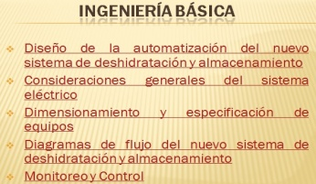
Diseño de la automatización del nuevo sistema de deshidratación y almacenamiento
Diseño de la operación automática del Tanque Multipropósito
Diseño de la operación automática de los sistemas auxiliares principales
Diseño de la operación automática de los sistemas auxiliares secundarios

Slide 26
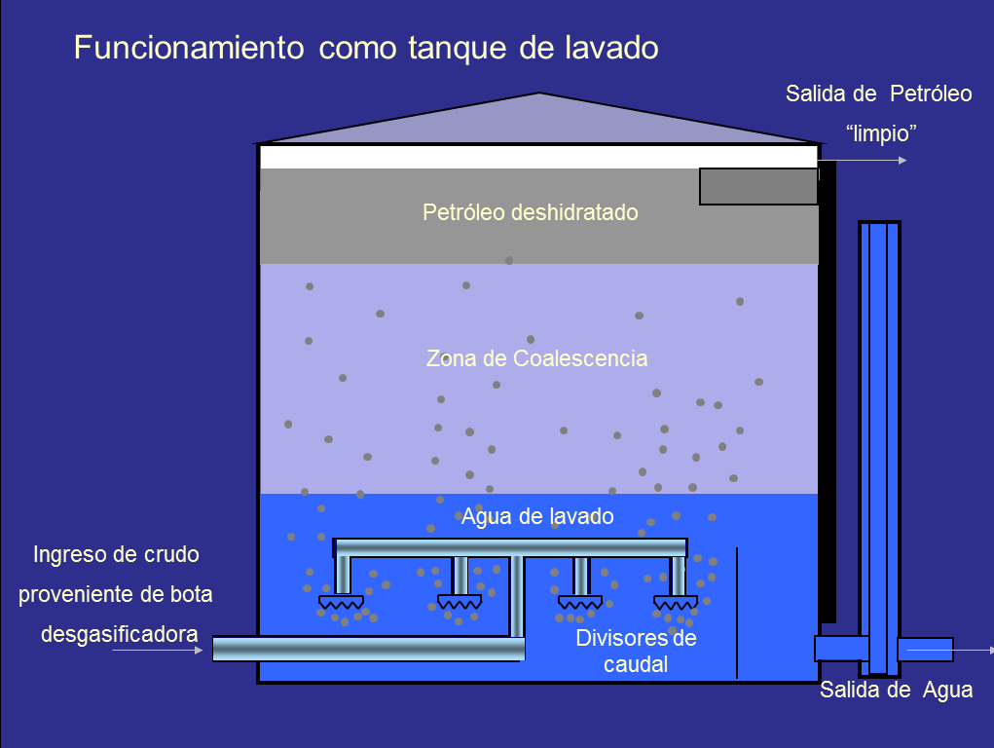
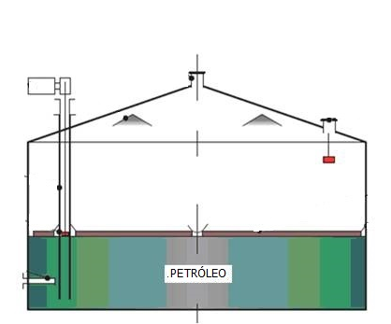
Diseño de la operación automática del Tanque Multipropósito
TANQUE MULTIPROPÓSITO
TANQUE LAVADO
TANQUE ALMACENAMIENTO

Slide 27
Diseño de la operación automática del Tanque Multipropósito
OPERACIÓN TANQUE LAVADO
Fluido de producción de sistema de separación primaria
Sistema de bombeo (aumenta presión)
La fase liquida ingresa a Tanque Multipropósito
Fluido ingresa a bota desgasificadora de Tanque Multipropósito
Sistema de calentamiento (aumenta temperatura)
Se obtiene crudo en especificación
Fluido de producción se pone en contacto con un colchón de agua
Se realiza el lavado del petróleo

Slide 28
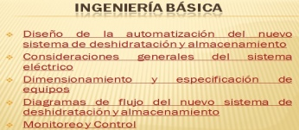
Diseño de la operación automática del Tanque Multipropósito
AUTOMATIZACIÓN OPERACIÓN TANQUE LAVADO
Monitoreo de la presión del fluido de producción (PI-509)
Dosificación de químicos a través de 3 electroválvulas
Control de nivel de colchón de agua en 8 pies (LIT-872A)
Monitoreo de nivel de colchón de agua mediante alarmas
Monitoreo y control del nivel total en el Tanque Multipropósito
Envío de crudo en especificación mediante apertura de 4 electroválvulas
Monitoreo de la presión del fluido enviado a almacenar (PI-872B)
Control y monitoreo de la temperatura de operación en el interior del tanque
Control de nivel de sobrellenado en el tanque (LIT-872B)
Notes:
Para el monitoreo de la presión del fluido de producción parcialmente deshidratado que ingresará a la bota desgasificadora, se ha identificado necesario utilizar un indicador de presión (PI-509).
Hipervínculo anexoA1

Slide 29
Diseño de la operación automática del Tanque Multipropósito
TANQUE ALMACENAMIENTO
Crudo en especificación de sistema de separación secundaria
Ingresa a
A sistema de bombeo
Ingresa a Tanque Multipropósito
Bota desgasificadora
A Sacha Central
A Sistema de Power Oil
Notes:
Se tiene como resultado que la capacidad óptima bruta del tanque es de 28200 BBL`s (Diámetro = 60 ft; Altura = 56 ft) y se estima que el Tanque Multipropósito cuando opere como tanque de almacenamiento de petróleo tendrá una capacidad de almacenamiento del orden de los 26600 BBL’s, considerando un volumen muerto del orden del 1.5 pies.
Es importante mencionar que la temperatura considerada para el diseño de la bota desgasificadora es de 140 ºF

Slide 30
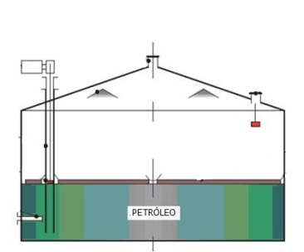
Diseño de la operación automática del Tanque Multipropósito
AUTOMATIZACIÓN OPERACIÓN TANQUE ALMACENAMIENTO
Monitoreo y control del nivel del tanque
Monitoreo en campo de la presión del petróleo que ingresa
Monitoreo mediante alarmas de niveles criticos en el tanque
Detección de nivel total en el tanque (LIT 872 A)
Notes:
HIPERVINCULO ANEXO A1

Slide 31
Diseño de la operación automática de los sistemas auxiliares principales
SISTEMAS AUXILIARES PRINCIPALES
Sistema de bombeo para mantenimiento de nivel colchón de agua
Busca mantener un nivel de colchón de agua de 8 pies.
El agua para formación del colchón de agua provendrá del tanque de almacenamiento de agua actual
Sistema de formación de colchón de agua
Sistema de Separación Primaria
Conformado por 5 separadores trifásicos
Incrementa la temperatura del fluido de producción (crudo) aproximadamente entre 130 ºF y 140 ºF
Sistema de calentamiento

Slide 32
Diseño de la operación automática de los sistemas auxiliares principales
El sistema de control consiste en acelerar o desacelerar las bombas
Dispone de un sistema de bombeo conformado por tres bombas centrífugas
El operador podrá monitorear el estado de las bombas y el estado de alarma
MANTENIMIENTO DE
NIVEL DE COLCHÓN DE AGUA
Monitoreo de la presión de descargan de cada bomba y estados de alarma
Monitoreo de la operación del filtro de cada bomba y estados de alarma
Monitoreo de la presión de succión de cada bomba y estados de alarma
P&Id
Notes:
Para el monitoreo de la presión del fluido de producción parcialmente deshidratado que ingresará a la bota desgasificadora, se ha identificado necesario utilizar un indicador de presión (PI-509).
Diagrama Anexo A2

Slide 33
Diseño de la operación automática de los sistemas auxiliares principales
Monitoreo de la presión de succión de la bomba, y estado de alarma (PIT-873 A)
Monitoreo de la presión de descarga de la bomba, y estado de alarma (PIT- 873B)
FORMACIÓN DE COLCHÓN DE AGUA
Monitoreo de la operación del filtro de la bomba de formación del colchón(PDIT-873)
Monitoreo del estado de funcionamiento de la bomba y señales de alarma
Válvula de control (LV-873) que permitirá el paso de agua a la bomba para la formación del colchón
P&Id
Notes:
Este sistema estará conformado por un filtro del tipo canasto (F-873), y una bomba del tipo centrífuga (P-873). Se propone para el monitoreo de la operación del filtro, contar con un transmisor indicador de presión diferencial (PDIT-873); este instrumento enviará una señal al PLC de control (PLC-001). En panel local se podrá visualizar el valor de presión diferencial del filtro (F-873); en caso de ensuciamiento parcial del mismo, se activará en panel local una alarma (PDAH-873, seteada a 1 psid). Esta alarma indicará al operador que debe realizar operaciones de limpieza en el filtro.
ANEXO A3

Slide 34
Diseño de la operación automática de los sistemas auxiliares principales
SISTEMA DE SEPARACIÓN PRIMARIA
no requiere del diseño de operación y control
PI 1007
P&Id
Notes:
ANEXO A4

Slide 35
Diseño de la operación automática de los sistemas auxiliares principales
Control y monitoreo mediante dos medidores de caudal (FE-1008 y FE-1020)
El medidor de caudal de entrada (FE-1008) enviará la señal set point al PLC de proceso
BOMBEO DE FLUIDO
Filtros tipo canasto y cuatros bombas
Control en casa de disminuir el causal a ser bombeado
Control en caso de parada de una de las bombas operativas
P&Id
Notes:
Este sistema estará conformado por un filtro del tipo canasto (F-873), y una bomba del tipo centrífuga (P-873). Se propone para el monitoreo de la operación del filtro, contar con un transmisor indicador de presión diferencial (PDIT-873); este instrumento enviará una señal al PLC de control (PLC-001). En panel local se podrá visualizar el valor de presión diferencial del filtro (F-873); en caso de ensuciamiento parcial del mismo, se activará en panel local una alarma (PDAH-873, seteada a 1 psid). Esta alarma indicará al operador que debe realizar operaciones de limpieza en el filtro.
ANEXO A5

Slide 36
Diseño de la operación automática de los sistemas auxiliares principales
Accionamiento de una válvula proporcional (TV-601A)
SISTEM A DE CALENTAMIENTO
Incrementar o disminuir el flujo de gas combustible
Control y monitoreo de la temperatura del tanque (TIT-872 A)
Válvula de control que permitirá el paso del fluido caliente
P&Id
Notes:
Este sistema estará conformado por un filtro del tipo canasto (F-873), y una bomba del tipo centrífuga (P-873). Se propone para el monitoreo de la operación del filtro, contar con un transmisor indicador de presión diferencial (PDIT-873); este instrumento enviará una señal al PLC de control (PLC-001). En panel local se podrá visualizar el valor de presión diferencial del filtro (F-873); en caso de ensuciamiento parcial del mismo, se activará en panel local una alarma (PDAH-873, seteada a 1 psid). Esta alarma indicará al operador que debe realizar operaciones de limpieza en el filtro.
ANEXO A6

Slide 37
Diseño de la operación automática de los sistemas auxiliares secundarios
SISTEMAS AUXILIARES SECUNDARIOS
Sistema de drenajes
Compuesto por un tanque sumidero, recolecta los drenajes provenientes del tanque
Sistema de inyección de químicos
Conformado por tres tanques para almacenamiento de químicos
Sistema de aire de instrumentos
Dota de aire a todos aquellos actuadores neumáticos

Slide 38
Diseño de la operación automática de los sistemas auxiliares secundarios
Mediante la verificación del transmisor, por medio del PLC se ordena arrancar o parar la bomba principal
Alarmas de nivel en el tanque sumidero
SISTEMA DE DRENAJES
Control de nivel en el tanque sumidero (LIT-874 A)
Interruptor de nivel para operaciones de seguridad (LS-874 B) y monitoreo de alarmas
Control y monitoreo del estado de las bombas y apertura y cierre de las valvulas de drenaje
P&Id
Notes:
ANEXO A7

Slide 39
Diseño de la operación automática de los sistemas auxiliares secundarios
Monitoreo local de nivel mediante un indicador de nivel
Monitoreo en panel de nivel mediante transmisores de nivel
SISTEMA DE INYECCIÓN DE QUÍMICOS
Conformado por tres tanques de almacenamiento de productos químicos
Control y operación de la bomba de inyección de químicos mediante interfaz
Control remoto de funcionamiento de la bomba
P&Id
Notes:
ANEXO A8

Slide 40
Diseño de la operación automática de los sistemas auxiliares secundarios
Monitoreo de las principales variables de operación de presión y temperatura
Monitoreo de alarmas de estados críticos de presión en el sistema
SISTEMA DE AIRE DE INSTRUMENTOS
Control mediante señales de arranque/parada automático y manual
Válvula autoreguladora de presión PCV-518 seteada en 100 psig
Monitoreo de la presión de la red de aire instrumentos, y estados de alarma
P&Id
Notes:
En caso de alcanzar en el pulmón baja presión (107 psig) se activará una alarma (PAL-518), que podrá ser visualizada en panel local. En caso de alcanzar en el pulmón alta presión (114 psig) se activará una alarma de alta presión (PAH-518), que podrá ser visualizada en panel local. En caso de alcanzar en el pulmón una presión muy alta (118 psig) se activará de igual forma una alarma (PAHH-518), y en caso de alcanzar en el pulmón una presión muy baja (103 psig) existirá igualmente una alarma (PALL-518), ambas alarmas al igual que las anteriores podrán ser visualizadas en panel local.
ANEXO A9

Slide 41
Consideraciones generales del sistema eléctrico
Definición de áreas peligrosas usando las normas API 500 y NEC sección 500
La distribución del equipo en el cuarto de control eléctrico debe realizarse permitiendo espacios de acceso y trabajo suficiente, un mantenimiento rápido y seguro alrededor del equipo eléctrico. Los espacios mínimos permitidos se indican en la NEC, Sección 110, artículo 110-34.
Para determinar la sección de los conductores se ha usado la NEC, Secciones: 210, 225 y 430.
P&Id
Notes:
El análisis de áreas peligrosas permite determinar la existencia de zonas de riesgo, para poder establecer una adecuada selección y ubicación de los equipos eléctricos. Para la definición de áreas peligrosas se consideran las normas API 500 y NEC sección 500.
ANEXO B1

Slide 42
Consideraciones generales del sistema eléctrico
Las características de los conductores se encuentran especificadas en la NEC, Sección 310. Para la elección del calibre del conductor se emplean dos criterios que son capacidad de conducción de corriente y caída de tensión
Para una adecuada elección de los dispositivos de protección se ha hecho uso de la norma NEC sección 430, tomando en consideración las características de cada motor
Para la selección del calibre de los conductores de control se ha hecho uso de la norma API 540
Notes:
El análisis de áreas peligrosas permite determinar la existencia de zonas de riesgo, para poder establecer una adecuada selección y ubicación de los equipos eléctricos. Para la definición de áreas peligrosas se consideran las normas API 500 y NEC sección 500.

Slide 43
Dimensionamiento y especificación de equipos
FUNCIONALIDAD
EQUIPO
Control de nivel de fluido en Tanque multipropósito y Tanque sumidero
Interruptor de nivel eléctrico de doble tiro bipolar accionado magnéticamente
Transmisor indicador de temperatura que posee la combinación de transmisor y sensor
Medir temperatura
Transmisor indicador de presión diferencial que capta el valor de presión o la variación de la misma y lo convierte de manera exacta y precisa en una señal eléctrica
Medir presión diferencial

Slide 44
Dimensionamiento y especificación de equipos
FUNCIONALIDAD
EQUIPO
Válvula auto controlada de presión que ayuda a la reducción de la presión de entrada mediante un regulador de presión de suministro
Ingreso de Gas de Blanketing
Medir caudal
Medidor de caudal del tipo V-cone que produce un descenso de presión que se puede medir
Medir caudal
Medidor de caudal de tipo placa orificio, se coloca perpendicular al paso del fluido, generando una caída de presión

Slide 45
Dimensionamiento y especificación de equipos
FUNCIONALIDAD
EQUIPO
Válvula de control en proceso de deshidratación
Válvula de control con actuador neumático
Transmisor de ondas guiadas, se basan en la tecnología de reflectometría en el dominio del tiempo (TDR
Medir nivel
Medir temperatura
Termómetro bimetálico, constituidos por un tubo en cuyo interior está colocada una espiral helicoidal bimetálica

Slide 46
Dimensionamiento y especificación de equipos
FUNCIONALIDAD
EQUIPO
Válvula de control en proceso de deshidratación
Válvula de control con actuador neumático
Manómetro de proceso de tubo de Bourdon
Manómetro de diafragma
Medir presión
Medir presión
Transmisores de presión In-Line proporcionan una medición fiable de presión absoluta y manométrica.

Slide 47
Dimensionamiento y especificación de equipos
FUNCIONALIDAD
EQUIPO
Válvula de presión
Válvula autocontrolada de presión
Indicador de nivel magnético
Medir nivel
Bloqueo fluido
Válvula de retención de disco oblicuo

Slide 48
Diagramas de flujo del nuevo sistema de deshidratación y almacenamiento
Se muestra el diagrama de flujo de bloques y de proceso del nuevo sistema de deshidratación y almacenamiento, en donde en el diagrama de flujo de bloques se resume el proceso general ya detallado que se realiza en el nuevo sistema, mientras en el diagrama de flujo de proceso se indica la operación de los subsistemas que conforman el nuevo sistema dentro de la plataforma de producción
Diagrama de flujo de bloques
Diagrama de flujo de proceso

Slide 49
Monitoreo y control
SISTEMA DE CONTROL
esta constituido por
Dos controladores lógicos programables
Red de red de topología de tipo estrella
Switch donde se tendrá la conexión de los módulos Ethernet de cada PLC
Modulo de comunicación Ethernet
El software de control y monitoreo usados son:
Archestra
Intouch
MySQL Database
Rslogix 5000
Rslinx
Notes:
El sistema de control estará constituido por dos controladores lógicos programables, Control Logix (1756-L73) con sus respectivos módulos de entradas y salidas, su elección se justifica de acuerdo a los requerimientos establecidos en el apartado 3.9.2, es importante mencionar que junto a estos controladores es necesario disponer de un módulo de comunicación Ethernet (ENBT) para poder desarrollar procesos de intercambio de información entre ambos PLC’s.

Slide 50
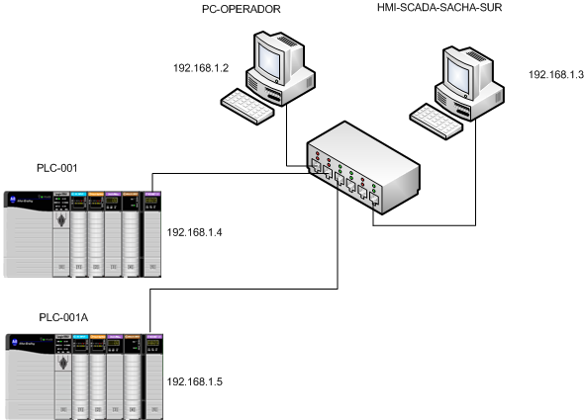
Monitoreo y control
Arquitectura del sistema de monitoreo y control
Notes:
El sistema de control estará constituido por dos controladores lógicos programables, Control Logix (1756-L73) con sus respectivos módulos de entradas y salidas, su elección se justifica de acuerdo a los requerimientos establecidos en el apartado 3.9.2, es importante mencionar que junto a estos controladores es necesario disponer de un módulo de comunicación Ethernet (ENBT) para poder desarrollar procesos de intercambio de información entre ambos PLC’s.

Slide 51
Ingeniería de detalle
Planos y diagramas definitivos de montaje
Programación y parametrización de los dispositivos de control
Desarrollo y configuración del HMI SCADA

Slide 52
Planos y diagramas definitivos de montaje
Diagrama de ubicación de equipos eléctricos
Diagrama de ubicación de los controladores lógicos programables
Diagramas de conexiones de los PLC´s de proceso
Diagramas de conexiones de los PLC´s de seguridad
Diagramas de panel de control de los PLC´s de proceso y seguridad
Notes:
HIPERVINCULO A LOS ANEXOS

Slide 53
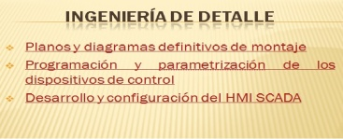
Programación y parametrización de los dispositivos de control
Dado que en la puesta en marcha el tiempo es limitado se ha tomado en consideración la información documentada por el Instrumentista Antonio Creus en su libro Instrumentación Industrial
TIPO | % Banda proporcional (Ganancia) | Tiempo integral | Tiempo derivativo
Presión | 20 (5) | - | -
Caudal | 80-250 (1,25-0,4) | 0,5-15 | -
Nivel | 50-100 (2-1) | - | -
Temperatura | 20-50 (5-2) | 0,5-15 | 0,5-3

Slide 54
Programación y parametrización de los dispositivos de control
FUNCIONALIDAD
TIPO DE CONTROL
Control de caudal del bombeo de fluido de producción
Control del tipo PI

Slide 55
Programación y parametrización de los dispositivos de control
FUNCIONALIDAD
TIPO DE CONTROL
Control de temperatura del calentamiento de fluido de producción
Control del tipo PID

Slide 56
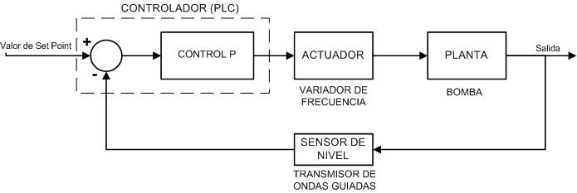
Programación y parametrización de los dispositivos de control
FUNCIONALIDAD
TIPO DE CONTROL
Control de nivel de formación de colchón de agua en el Tanque Multipropósito
Control del tipo P

Slide 57
Programación y parametrización de los dispositivos de control
FUNCIONALIDAD
TIPO DE CONTROL
Control de nivel para desalojo de colchón de agua en el Tanque Multipropósito
Control del tipo P

Slide 58
Programación y parametrización de los dispositivos de control
FUNCIONALIDAD
TIPO DE CONTROL
Control de nivel en sistema de drenaje
Control del tipo ON/OFF con histéresis
Control de presión en sistema de aire de instrumentos
Control del tipo ON/OFF con histéresis
La programación desarrollada para el PLC de control y el PLC de seguridad ha sido realizada en lenguaje ladder.
Para poder comunicar el PLC de control con el PLC de seguridad se ha usado dos formas de comunicación (Productor- Consumidor y mensajería),
Notes:
La programación desarrollada para el PLC de control y el PLC de seguridad ha sido realizada en lenguaje ladder, para un manejo ordenado de cada etapa del proceso en ambos controladores se ha usado subrutinas para cada uno de los sistemas inmersos en el proceso de deshidratación y almacenamiento.

Slide 59
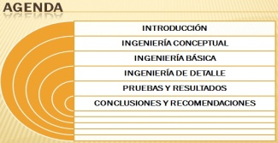
Desarrollo y configuración del HMI SCADA
Se ha hecho uso de la norma GEDIS
LOGOTIPO
TÍTULO DE LA PANTALLA
LOGOTIPO
SINÓPTICO
MÍMICO DEL PROCESO ASOCIADO A LA PANTALLA
CONTROLES ENTRADA DE COMANDOS Y DATOS
E INDICADORES
SUBMENÚ DE NAVEGACIÓN ASOCIADO A LA PANTALLA
Notes:
El sistema de control estará constituido por dos controladores lógicos programables, Control Logix (1756-L73) con sus respectivos módulos de entradas y salidas, su elección se justifica de acuerdo a los requerimientos establecidos en el apartado 3.9.2, es importante mencionar que junto a estos controladores es necesario disponer de un módulo de comunicación Ethernet (ENBT) para poder desarrollar procesos de intercambio de información entre ambos PLC’s.

Slide 60
Pruebas y resultados
Para el proceso de simulación se ha hecho uso del software SoftLogix 5800 que permite emular un PLC virtual
Notes:
Para el proceso de simulación se ha hecho uso del software SoftLogix 5800 que permite emular un PLC virtual, por lo que se tiene como requisitos para el desarrollo de la simulación el uso de dos máquinas virtuales que contengan cada una un PLC virtual, en donde el controlador que contenga la programación correspondiente al PLC de proceso se le denomine PLC virtual de control y el controlador que contenga la programación correspondiente al PLC de seguridad se le denomine PLC virtual de seguridad.

Slide 61
Conclusiones y recomendaciones
CONCLUSIONES
El significado de optimización en relación a la mejora de los procesos ha permitido encaminar este trabajo a impulsar la efectividad y eficiencia de los procedimientos realizados en el sistema de deshidratación y almacenamiento del campo Sacha Sur, a través de la innovación garantizando el camino a la competitividad y alcanzando mediante esto los objetivos inicialmente planteados.
De acuerdo al análisis desarrollado del sistema de deshidratación y almacenamiento de crudo en la estación Sacha Sur, se determinó que la operación y condiciones que se tiene en los diferentes sistemas es desfavorable para un desarrollo normal del proceso, siendo inevitable la producción de fallas en la operación, es así que se logró establecer puntos críticos de funcionamiento y de esta manera fijar las áreas a automatizar.
Notes:
Para el proceso de simulación se ha hecho uso del software SoftLogix 5800 que permite emular un PLC virtual, por lo que se tiene como requisitos para el desarrollo de la simulación el uso de dos máquinas virtuales que contengan cada una un PLC virtual, en donde el controlador que contenga la programación correspondiente al PLC de proceso se le denomine PLC virtual de control y el controlador que contenga la programación correspondiente al PLC de seguridad se le denomine PLC virtual de seguridad.

Slide 62
Conclusiones y recomendaciones
CONCLUSIONES
A través de la propuesta de automatización del sistema de deshidratación y almacenamiento de crudo, se logró atacar la problemática principal de los sistemas que consiste en la operación manual de los mismos, asegurando una operación segura y confiable de la estación a través de la integración de algoritmos de control, y de la instrumentación adecuada que conlleva un proceso de automatización.
El desarrollo de un análisis causa y efecto detalla el sistema de seguridad que se tendrá en los nuevos sistemas automatizados, y permite establecer un manejo seguro de las variables que intervienen en el proceso de deshidratación y almacenamiento de crudo.
Notes:
Para el proceso de simulación se ha hecho uso del software SoftLogix 5800 que permite emular un PLC virtual, por lo que se tiene como requisitos para el desarrollo de la simulación el uso de dos máquinas virtuales que contengan cada una un PLC virtual, en donde el controlador que contenga la programación correspondiente al PLC de proceso se le denomine PLC virtual de control y el controlador que contenga la programación correspondiente al PLC de seguridad se le denomine PLC virtual de seguridad.

Slide 63
Conclusiones y recomendaciones
CONCLUSIONES
Mediante un análisis de las variables a controlar en el proceso de deshidratación y almacenamiento de crudo, se determinó para cada una de ellas la lógica de control que se ajusta a cada comportamiento, debido a que este trabajo no incluye la fase de implementación, se fundamentó este análisis en la literatura de control del Instrumentista Antonio Creus, se logró además establecer que para los procesos que se realizan en la estación Sacha Sur las variables principales a controlar son: caudal, nivel, temperatura y presión.
Los diagramas P&Id permitieron mostrar mediante una representación gráfica la automatización del proceso de deshidratación y almacenamiento y facilitaron la identificación de la distribución global de los equipos de cada subsistema
Notes:
Para el proceso de simulación se ha hecho uso del software SoftLogix 5800 que permite emular un PLC virtual, por lo que se tiene como requisitos para el desarrollo de la simulación el uso de dos máquinas virtuales que contengan cada una un PLC virtual, en donde el controlador que contenga la programación correspondiente al PLC de proceso se le denomine PLC virtual de control y el controlador que contenga la programación correspondiente al PLC de seguridad se le denomine PLC virtual de seguridad.

Slide 64
Conclusiones y recomendaciones
CONCLUSIONES
Las simulación de la propuesta de automatización al proceso de deshidratación y almacenamiento de crudo, permitió evaluar la funcionalidad del mismo emulando el ingreso y salida de las variables y señales que intervienen en el sistema, dando excelentes resultados en cuanto a los sistemas de control propuestos para las variables de temperatura, nivel y caudal, y permitiendo tener una imagen visual en lo que se refiere al comportamiento de señales de encendido y apagado de equipos, manejo de alarmas del nuevo sistema automatizado, etc.
La fase de simulación de la propuesta de automatización del sistema de deshidratación y almacenamiento de crudo demostró que dividir el proceso general de obtención de petróleo en subprocesos permitió determinar un tipo de sistema de control adecuado para cada subsistema, facilitando el control general.
Notes:
Para el proceso de simulación se ha hecho uso del software SoftLogix 5800 que permite emular un PLC virtual, por lo que se tiene como requisitos para el desarrollo de la simulación el uso de dos máquinas virtuales que contengan cada una un PLC virtual, en donde el controlador que contenga la programación correspondiente al PLC de proceso se le denomine PLC virtual de control y el controlador que contenga la programación correspondiente al PLC de seguridad se le denomine PLC virtual de seguridad.

Slide 65
Conclusiones y recomendaciones
RECOMENDACIONES
Se recomienda para la elección de un sistema de control en donde no sea posible conocer el comportamiento de la planta, regirse a literatura del área de instrumentación y control, en donde se pueda establecer un comportamiento general de las variables que se desean controlar.
De existir una fase de implementación de este proyecto, se recomienda al ingeniero encargado realizar una sintonización adecuada de los controladores, previa una verificación del comportamiento de la planta. Adicionalmente se debe realizar un análisis de las variables que intervienen en el proceso y los límites de funcionamiento del mismo.
Notes:
Para el proceso de simulación se ha hecho uso del software SoftLogix 5800 que permite emular un PLC virtual, por lo que se tiene como requisitos para el desarrollo de la simulación el uso de dos máquinas virtuales que contengan cada una un PLC virtual, en donde el controlador que contenga la programación correspondiente al PLC de proceso se le denomine PLC virtual de control y el controlador que contenga la programación correspondiente al PLC de seguridad se le denomine PLC virtual de seguridad.

Slide 66
Conclusiones y recomendaciones
RECOMENDACIONES
Previo el manejo de la interfaz HMI-SCADA que se desarrolló para este proyecto se recomienda tener un acercamiento al manual de usuario que se encuentra en los archivos Anexos para así poder realizar una mejor operación de la misma.
Para el desarrollo de este proyecto se han tomado en cuenta normas ISA, API y NEC para evitar en una posible fase de implementación fallas o comportamientos no deseados sin embargo se debe tener en claro que se pueden suscitar en una futura puesta en marcha problemas o cuestiones aleatorias y ajenas a la ingeniería desarrollada, por lo que se recomienda tener un conocimiento profundo del trabajo de ingeniería que se presenta.
Notes:
Para el proceso de simulación se ha hecho uso del software SoftLogix 5800 que permite emular un PLC virtual, por lo que se tiene como requisitos para el desarrollo de la simulación el uso de dos máquinas virtuales que contengan cada una un PLC virtual, en donde el controlador que contenga la programación correspondiente al PLC de proceso se le denomine PLC virtual de control y el controlador que contenga la programación correspondiente al PLC de seguridad se le denomine PLC virtual de seguridad.

Slide 67
Conclusiones y recomendaciones
RECOMENDACIONES
Para efectos de simulación se ha hecho uso de software afines a la programación desarrollada en Ladder como es el programa “Softlogix 5800” se recomienda previo a la visualización del sistema simulado verificar que los tiempos de configuración de este software sean superiores a 10ms debido a que un tiempo inferior al indicado no permitirá un adecuado comportamiento de la lógica de control.
Se recomienda que se realice un análisis de Hazop por parte de la empresa previo a cualquier etapa de implementación del nuevo sistema de lavado y almacenamiento de crudo para verificar que el funcionamiento del proceso preste al operario la seguridad requerida según normas de seguridad industrial.
Se recomienda a la empresa encargada de la operación de la estación Sacha Sur realizar mantenimientos periódicos de los equipos, para de esta manera evitar paros inesperados de la estación, promoviendo de esta manera un mantenimiento preventivo antes que correctivo.
Notes:
Para el proceso de simulación se ha hecho uso del software SoftLogix 5800 que permite emular un PLC virtual, por lo que se tiene como requisitos para el desarrollo de la simulación el uso de dos máquinas virtuales que contengan cada una un PLC virtual, en donde el controlador que contenga la programación correspondiente al PLC de proceso se le denomine PLC virtual de control y el controlador que contenga la programación correspondiente al PLC de seguridad se le denomine PLC virtual de seguridad.

